Slide 1
Apresentação da Disciplina e Contextualização
Frameworks Front-end
Prof. Me. Deivison S. Takatu
deivison.takatu@edu.senai.br

Slide 2
Sumário
Apresentação da Disciplina e Contextualização;
Apresentação - Plano de Aulas e Ensino;
Contexto da Disciplina;
Sequência dos Conteúdos do Semestre;
Metodologia de Ensino;
Critérios de Avaliação;
Atividade;
Conclusão.

Slide 3

Apresentação da Turma
Experiências profissionais na área?
Expectativas após a conclusão do curso?
Um hobby ou passatempo.
Link: https://padlet.com/deivisontakatu/frameworks-front-end-2026-2-q7o9r7a6ifppe4ab

Slide 4
Histórico Acadêmico e Profissional
Mestre em Ciência da Computação (2021);
Especialização em Inteligência Artificial (Atual);
4 Pós-graduação Lato sensu;
Graduação em Análise e Desenvolvimento de Sistemas (2016).
Gerente de Projetos (2023 - Atual);
Professor Universitário (2022 - Atual);
Coordenador Acadêmico (2019 - 2021);
Professor de Informática (2017 - 2023).

Slide 5



Atuação no SENAI
Professor de Ensino Superior
Produção de Artigos Científicos
Projetos - Gamificação e Educação Financeira.
Fonte: Elaboração própria.

Slide 6
Apresentação - Plano de Aulas e Ensino
Objetivos de aprendizagem;
Ementa;
Conteúdo Programático;
Metodologia de ensino;
Recursos didáticos;
Avaliação;
Bibliografia.
Referência: Plano de Ensino

Slide 7


Contexto da Disciplina
Atualmente, boa parte das aplicação web modernas utilizam algum framework Front-end. Empresas precisam desenvolver interfaces rápidas, organizadas e fáceis de manter.
Requisito Estratégico
Arquitetura de Software
Fundamental para a competitividade empresarial.
Como diferentes partes se interligam para melhoria das aplicações..

Slide 8
O que é Desenvolvimento Front-end?
O Front-end é a camada de uma aplicação com a qual o usuário interage diretamente. É responsável pela criação das interfaces, organização visual dos elementos, experiência do usuário e comunicação com os sistemas responsáveis pelo processamento dos dados.

Slide 9
Arquitetura de um Site
Definição de escopo, prototipação e UX
Conceito e importância no desenvolvimento web e UX/UI.
Validação de ideias, refinamento de usabilidade e iteração.
Uso de softwares de prototipação e desenvolvimento de projetos.

Slide 10
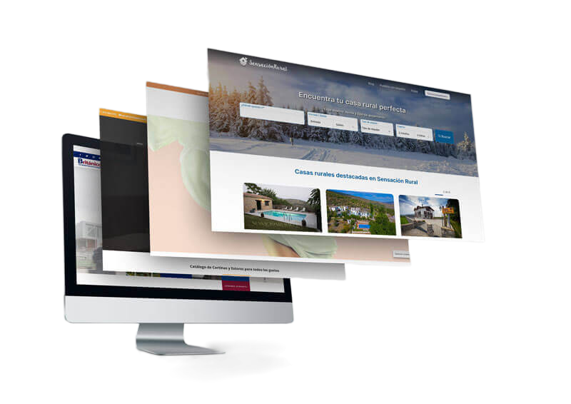
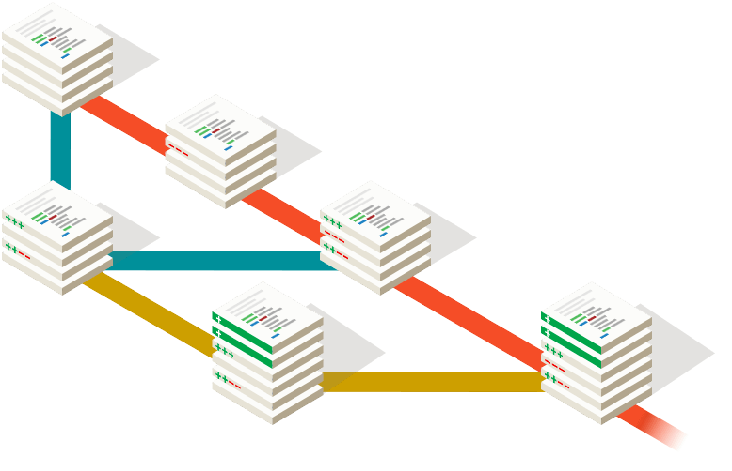
Introdução ao Versionamento e Deploy

Slide 11
Introdução ao JavaScript (Vanilla JS)
O que é?
Vanilla JS
Linguagem de script interpretada, essencial para o desenvolvimento front-end.
JavaScript puro, sem dependências externas, base para todas as abstrações.
Importância
Permite manipulação de páginas, comunicação com servidores e lógica de interface.

Slide 12
Atividade 01
1. Vamos criar um projeto em Vanilla JS Utilizando as linguagens HTML, CSS e JavaScript. Em seguida, iremos conectar o IDE (Ambiente de Desenvolvimento Integrado, ou Integrated Development Environment) com o Github e realizar o deploy da aplicação através da ferramenta Vercel.

Slide 13
Introdução a Frameworks Front-end
Conceito, importância e benefícios no desenvolvimento web;
Principais Frameworks e Bibliotecas – Introdução a React, Vue e Angular;
Arquitetura e Componentização – Como os frameworks organizam a estrutura do código e facilitam a reutilização;
Estado, Rotas e Gerenciamento de Dados – Manipulação do estado da aplicação, roteamento e integração com APIs.

Slide 14
O que Estudaremos?
Nesta disciplina aprenderemos a desenvolver aplicações Web modernas utilizando Frameworks Front-end.
Principais temas:
Ambiente de desenvolvimento;
Frameworks CSS e Front-end;
Componentes e interfaces;
Boas práticas;
Deploy de aplicações.

Slide 15
Objetivo da Disciplina
Ao final do semestre, você será capaz de:
Desenvolver interfaces modernas;
Criar aplicações com Frameworks Front-end;
Utilizar Git e GitHub;
Publicar aplicações na Web.

Slide 16
Metodologia de Ensino
Aulas expositivas dialogadas para construção conceitual.
Discussões para estimular o pensamento crítico.
Estudos de caso e cenários industriais.
Conexão entre teoria, prática e experiências profissionais.

Slide 17
Critérios de Avaliação
55% — Avaliação Docente;
20% — Desenvolvimento de Projeto;
20% — Apresentação do Projeto;
15% — Realização das atividades.
35% — Projeto Integrador;
10% — Autoavaliação.

Slide 18
Desenvolvimento de Projeto
A avaliação final será composta pela documentação completa do projeto, que deve ser elaborada como um “mini TCC”. A documentação deve incluir todos os aspectos do desenvolvimento, desde a concepção inicial até a entrega final, abordando as etapas de planejamento, execução, resultados obtidos, desafios enfrentados, soluções adotadas, e análise crítica do projeto.

Slide 19
Apresentação do Projeto
A avaliação será baseada na entrega e apresentação do projeto, com foco no processo de gestão adotado, incluindo a organização do backlog, as páginas desenvolvidas, e a análise de benchmarking realizada. A apresentação deve destacar como a realização do desenvolvimento e a implementação de funcionalidades contribuíram para o avanço do projeto, bem como as comparações feitas com outras soluções disponíveis no mercado.

Slide 20
Dica Importante!!
Ter um portfólio de projetos para a disciplina de Frameworks Front-End permite demonstrar habilidades práticas, criatividade e domínio de ferramentas essenciais para o desenvolvimento web.
Ele funciona como evidência concreta do aprendizado, facilitando a avaliação pelo professor e ampliando oportunidades em estágios e empregos na área.
Além disso, incentiva a organização, a melhoria contínua e o desenvolvimento de soluções reais, preparando o aluno para desafios do mercado profissional.

Slide 21
Atividade 02
1. Formem grupos de 3 a 5 integrantes. Importante: As atividades semanais deverão ser desenvolvidas e entregues em grupo, utilizando essa mesma composição.
2. Criem um repositório no GitHub, que servirá como diretório principal das atividades da disciplina durante todo o semestre. No repositório, deverá ser criado um arquivo Markdown (.md) contendo um resumo da Aula 01, abordando os principais conceitos discutidos.

Slide 22
Atividade 02
3. Em grupos, escolham um Framework Front-end e elaborem um relatório técnico em PDF (mínimo de 5 páginas) apresentando suas principais características, vantagens, aplicações no mercado e um exemplo de utilização em um projeto Web.

Slide 23
Conclusão
Apresentação inicial da disciplina;
Entendimento dos Planos de Aulas e Ensino;
Apresentação do Conteúdo Programático;
Metodologia de Ensino;
Critérios de Avaliação;
Primeira Atividade.

Slide 24
Referências
1. SOUZA, Natan. **Bootstrap 4: conheça a biblioteca front-end mais utilizada no mundo.** São Paulo: Casa do Código, 2018. E-book. Disponível em: https://plataforma.bvirtual.com.br.
2. MACHADO, Kheronn Khennedy. **Angular 11 e Firebase: construindo uma aplicação integrada com a plataforma do Google.** São Paulo: Casa do Código, 2021. E-book. Disponível em: https://plataforma.bvirtual.com.br. Acesso em: 13 maio 2025.
3. EIS, Diego. **Guia Front-end: o caminho das pedras para ser um dev front-end.** São Paulo: Casa do Código, 2015. E-book. Disponível em: https://plataforma.bvirtual.com.br.
4. GONÇALVES, Edson. **Desenvolvendo aplicações Web com JSP, Servlets, JavaServer Faces, Hibernate, EJB 3 Persistence e Ajax.** Rio de Janeiro: Ciência Moderna, c2007.

Slide 25
Referências
5. HARTCOPP, Patrícia Ferreira. **Métrica Web.** São Paulo: Contentus, 2020. E-book (94 p.). Disponível em: https://plataforma.bvirtual.com.br/Acervo/Publicacao/185191. Acesso em: 30 abr. 2024.
6. NIEDERAUER, Juliano. **Desenvolvendo Websites com PHP: aprenda a criar Websites dinâmicos e interativos com PHP e banco de dados.** 3. ed. São Paulo: Novatec, 2017.
7. PREECE, J.; ROGERS, Y.; SHARP, H. **Design de Interação: além da interação Homem-Computador.** 3. ed. Porto Alegre: Bookman, 2013.
8. SOUSA, Roque Fernando Marcos. **Canvas HTML 5: composição gráfica e interatividade na Web.** Rio de Janeiro: Brasport, 2014. E-book (194 p.). Disponível em: https://plataforma.bvirtual.com.br/Acervo/Publicacao/160686. Acesso em: 22 jun. 2024.

Slide 26
Apresentação da Disciplina e Contextualização
Frameworks Front-end
Prof. Me. Deivison S. Takatu
deivison.takatu@edu.senai.br

